Slide 1
Om pensjon

Slide 2
Hvilke regler gjelder for hvem?
– 1958 ingen endringer
1959 – 1962 overgangsregler
1963 – fullt omfattet av nytt regelverk (overgangsregler for noen områder til 1970-kullet)

Slide 3
Det norske pensjonssystemet
Folketrygden er grunnmuren i Norges tredelte pensjonssystem
Individuelle
Pensjoner
Tjenestepensjon
Folketrygden
Privat:
Individuell pensjonssparing
Arbeidsmarkedsbasert:
Obligatorisk tjenestepensjon og AFP for privat sektor
Offentlig tjenestepensjon og AFP for offentlig sektor
Statlig:
Folketrygden er grunnmuren for alle
”Folketrygden skal fortsatt være hovedpilaren i den norske velferdsstaten” Ot. prop. 37 Om lov om endringer i Folketrygdloven (ny alderspensjon) – (2008- 2009)

Slide 4





Alderspensjon fra folketrygden
… fra Bærum kommune
AFP fra Bærum kommune
evt fripoliser fra privat sektor

Slide 5

NAV/folketrygden
Sparing til alderspensjon
Folketrygden omfatter alle som er bosatt i Norge, ble innført 1.1.1967
Pensjonen tjenes opp mellom 13 og 75 år
Pensjonen tjenes opp med 18,1% av lønn per år (maks 7,1G = 719.592)
Det bygges opp til en pensjonsbeholdning/sparegris
All inntekt (lønn) teller, og alle år teller
Du kan også få pensjonsopptjening på grunnlag av omsorgsarbeid, førstegangstjeneste samt perioder med mottak av dagpenger og/eller uføretrygd.
Utbetaling av alderspensjon
Årlig pensjon = din beholdning som deles på gjenstående leveår – livsvarig utbetaling
Du kan velge å ta alderspensjonen fra NAV fra fylte 62 år, senest fra 75 år

Slide 6

Hva betyr dette?
Jo lenger du jobber – jo mer pensjon
Jo mer du tjener – jo mer pensjon
Fakta om alderspensjon fra NAV:
Alle kan ta ut alderpensjon fra folketrygden og samtidig fortsette i jobb
Ikke alle kan ta ut alderspensjon fra 62 år pga. for lav opptjening
Fra 67 år skal alderspensjon fra folketrygden settes i gang, hvis man har gått av med pensjon

Slide 7
Offentlig tjenestepensjon
Pensjonsytelser
  Afp – førtidspensjon – foreløpig 1962-kullet
  Alderspensjon 66 % - bruttogaranti tom 1958-kullet
  Uførepensjon 69 %
  Etterlattepensjon – netto
Regulering:
  Løpende og oppsatte pensjoner reguleres årlig
Overføringsavtale

Slide 8
Total medlemstid - overføringsavtalen
SPK
15 år
OPF
7 mnd.
BKP 10 år
25 år og 7 mnd.
All medlemstid i offentlige tjenestepensjonsordninger legges sammen.
Siste pensjonsinnretning utbetaler pensjonen basert på total medlemstid.

Slide 9

Rammebetingelser
Krav til medlemskap:
  For sykepleiere/lærere 20 % stilling
  For øvrige ansatte minstegrense 1 time.
Innmelding fra første dag
Full opptjening?
  Tom 1962: 30 år
  Fom 1963: alleårsregel

Slide 10
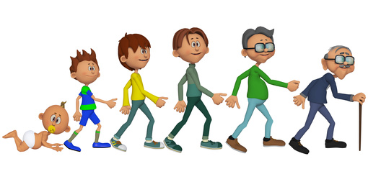
Aldersgrenser
Aldersgrense 72 år – generell aldersgrense fra 15. juli 2016
Aldersgrense 70 år – aldersgrense offentlig sektor fra 1.januar 1997
Aldersgrense 65 år – særaldersgrenser, gjelder f eks hjelpepleiere, miljøterapeuter, sykepleiere
Aldersgrense 60 år – særaldersgrense brannvesen (brannsjef 65 år)
Aldersgrense – plikt til å gå av med pensjon
Pensjonsalder – rett til å gå av med pensjon
Aldersgrense følger stillingskode, ikke utdannelse
85-års regel – rett til å gå av inntil tre år før stillingens aldersgrense med alderspensjon – gjelder særaldersgrense

Slide 11

Kort om pensjonstypene

Slide 12

AFP (tom 1962-kullet)
Fra 62 år
  frivillig ordning
  folketrygdens regler gjelder
  forutsetter at visse kriterier er oppfylt
Fra 65 år
  en del av tjenestepensjonsordningen
  eller folketrygdens regler, garantiordning
Fra 67 år
  overgang til ordinær alderspensjon
  Folketrygd + offentlig tjenestepensjon
delvis AFP - er tillatt
AFP og inntekt - **
AFP og arbeidsavklaringspenger

Slide 13
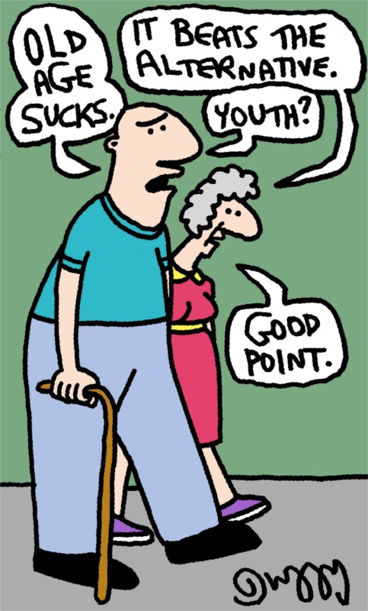
Alderspensjon (tom 1958-kullet)
66% av pensjonsgrunnlaget
reduseres med stillingsprosent og tjenestetid
pensjonsgrunnlaget = sluttlønn

Slide 14
Etterlattepensjon (alle)
En ektefelle får ni prosent av pensjonsgrunnlaget.
Barn får 15 prosent av sin avdøde foreldres pensjonsgrunnlag frem til fylte 20 år
Før 1.1.2000 gjelder egne regler for brutto etterlattepensjon
Samboer sidestilles ikke med ektefelle. Samboere har ikke rett til ektefellepensjon

Slide 15
Uførepensjon (alle)
Reduserer du stillingsstørrelsen din på grunn av sykdom eller skade, kan du ha rett til uførepensjon.
Størrelsen på uførepensjonen fastsettes etter stillingsprosenten på sykmeldingstidspunktet, lønn og grad av uførhet.
Det kan innvilges både hel og delvis uførepensjon.
Nedre grense 20 %
Uførepensjonen kan være fast eller midlertidig.
Uførepensjon utbetales vanligvis når du har vært sykmeldt i ett år.
Uførepensjon utgjør 69 prosent av lønnen du har på uføretidspunktet, forutsatt full opptjeningstid + 25% av G.
Full opptjeningstid er 30 år.
Er opptjeningstiden lavere, reduseres pensjonen.
Du får opptjeningstid for faktisk medlemstid + årene du kunne jobbet frem til 67 år.
Søker du om 50 prosent uførepensjon eller mer, kreves det at du også søker om ytelser fra folketrygden.
Verdt å vite
Opptjeningstid fra andre offentlige pensjonsordninger overføres.
Forsørger du barn under 18 år får du barnetillegg
Har du vært medlem hos oss i minst tre år tidligere, kan du ha rett til oppsatt uførepensjon.

Slide 16
Ny offentlig tjenestepensjon

Slide 17

Hvorfor endring?
  Arbeidslinja
  Mobilitet
  Dagens ordning dårlig for yngre årskull

Slide 18
Ny alderspensjon - hovedegenskaper
Kombineres med arbeidsinntekt uten avkortning
Kan tas ut fleksibelt mellom 62-75 år
Årlig opptjening frem til 75 år

Slide 19

Ny alderspensjon - hovedegenskaper
Grunnsats på 5,7 prosent av pensjonsgrunnlaget i intervallet 0–12 G
Tilleggssats på 18,1 prosent i intervallet 7,1–12 G
Pensjonsopptjeningen samles i en beholdning
Regulering som i folketrygden
Livsvarig utbetaling

Slide 20

Ny AFP - hovedegenskaper
AFP legges om fra en tidligpensjonsordning til en livsvarig ordning som kommer i tillegg til folketrygden
Beregnes som 4,21 prosent av årlig pensjonsgivende inntekt opp til 7,1 G i alderen 13–61 år
AFP skal kunne tas ut fleksibelt fra 62 til 70 år som en livsvarig ytelse
Regulering som i folketrygden
Bytte av jobb mellom offentlig og privat sektor blir enklere
Men dette er ikke på plass ennå!

Slide 21
Pensjonsnivå gårsdagens modell
Folketrygd AFP Brutto

Slide 22
Pensjonsnivå ny modell – 1963 kullet
Folketrygd AFP Brutto Påslag Overgangstillegg Individuell garanti

Slide 23
Overgangstillegg
Årskullene 1963-1970
Minst 15 års tjenestetid, slutter mellom 62 og 67 år: 0,15 G (kr 15.202)
Årskullene 1963 – 1967 individuelt tillegg
Fullt 2011-tillegg ved 30 års opptjening, reduseres hvis ikke. 1,5 % av pensjonsgrunnlaget av den oppsatte rettigheten

Slide 24
Pensjonsnivå ny modell – 1973 kullet
Folketrygd AFP Brutto Påslag

Slide 25
Pensjonsnivå ny modell – 1993 kullet
Folketrygd AFP Påslag

Slide 26
Oppsummering
Ny ordning ble innført 2020 for de som er født i 1963 og senere
Beholder opptjening i opprinnelig ordning
Pensjonen øker jo lenger du arbeider
Større fleksibilitet
Fortsatt livsvarig utbetaling og garantert regulering

Slide 27

Noen råd

Slide 28
ALDRI
…hør på hva andre sier!!
…skaff deg alltid dine egne beregninger!!

Slide 29

The question isn’t at what age I want to retire,
it’s at what income.
George Foreman

